Slide 1
Langtidsprognose 2025-2028 Pilotering av ny løsning for langtidsprognoser
IMB
Til instituttråd

Slide 2
Bakgrunn
Strammere tider og endrede rammebetingelser gjør at det er
behov for mer strategisk og langsiktig økonomisk planlegging.
Avdeling for økonomi og virksomhetsstyring satt derfor i gang et arbeid for å
utvikle økonomistyringen med mål om å få bedre oversikt over det økonomiske handlingsrommet
og i større grad kunne bruke langtidsprognoser som grunnlag for strategiske prioriteringer.
Notes:
Det som nå gjenstår er å gå gjennom og kvalitetssikre utfallsrommet som er laget og hvilke forutsetninger og vurderinger som ligger til grunn

Slide 3
Hva vil man oppnå?
Mer overordnet prognose
Mer analyse og mindre detaljer -> effektivitet
Fokus på risiko og vesentlighet
Bedre beslutningsgrunnlag
Bruke simulering og scenariotenkning
Mer strukturert prosess for utarbeiding av langtidsprognoser

Slide 4
Pilotering: Ny tilnærming til langtidsprognoser
Piloteringen gjennomføres for fakultetene MN, MED og HF

Slide 5
Intern prosess: 3 møter med instituttledelsen, forberedt og fasilitert av økonomifunksjonen. Hva er vurdert og gjennomgått:
Utgangspunkt i regnskapet for 2022 som indikasjon på aktivitetsnivået.
Lagt inn forutsetninger om lønns- og prisvekst i 2023 og 2024, samt alt man vet og antar om inntekter, bemanningsplan, investeringer og driftskostnader.
Gjennomgått og justert prognosen basert på historikk, analyser og kjente beslutninger (møte 1).
Avdekke hvor det er risiko og usikkerhet og diskutert mulige scenarioer samt beste estimat for disse hovedelementene.
Laget utfallsrom med øvre og nedre scenario og diskutert forutsetninger og konsekvenser for dette (møte 2).
Oppdatert beste estimat og foreslått utfallsrom (møte 3). Kvalitetssikret langtidsprognosen og vurderingene som ligger bak, knyttet til risiko og muligheter.
Notes:
Vi skal se på langtidsprognosen etter endringer og diskusjon fra forrige møte

Slide 6
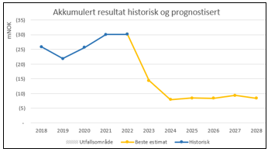
Langtidsprognose for 2025-2028: Beste estimat
Beste estimat representerer den utviklingen som er ansett som den mest realistiske gitt vurdering av sannsynlighet for ytre faktorer og beslutninger som er tatt.
IMB har hatt akkumulerte årsresultat mellom 22 mill og 31 mill i årene 2018 og 2022. Som følge av store investeringer med en budsjettramme på totalt kr 20 mill knyttet til oppgradering av to disseksjonssaler og konvensjonell enhet i Seksjon for komparativ medisin (KPM) i perioden 2022-2024, antas det akkumulerte resultatet å reduseres til kr 14 mill i 2023 og kr 8 mill i 2024.
Det antas at resultatet vil holdes relativt stabilt i langtidsperioden, og vil være kr 8,4 mill i 2028 (gitt de forutsetningene som LØP er basert på).
Inkludert i akkumulert resultat er ubrukte sentralt øremerkede midler på 6,3 mill i 2028, dvs. at det reelle resultatet for den øvrige bevilgningsfinansierte virksomheten vil være ca. kr 2 mill på slutten av planperioden.
Notes:
Tallgrunnlaget må hentes fra inntektssimulatoren
Forutsettningen legges inn i pilotens excel mal for å få ut grafen
Forutsettningen og utvilingen beskrives

Slide 7
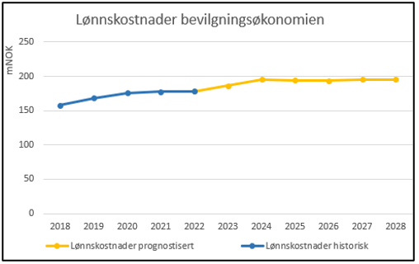
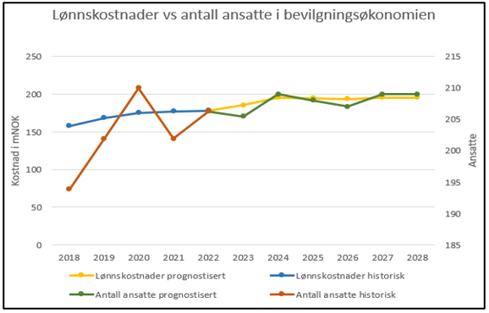
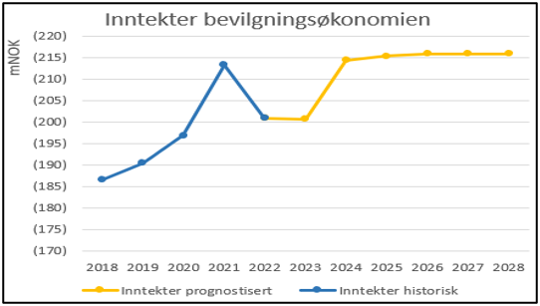
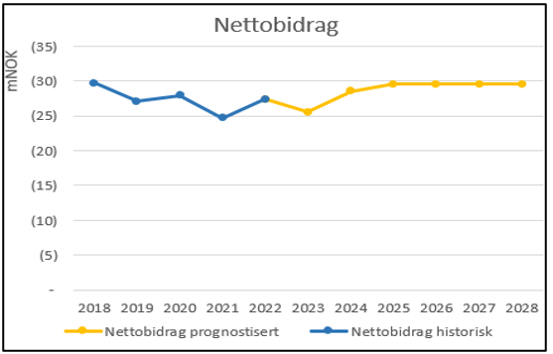
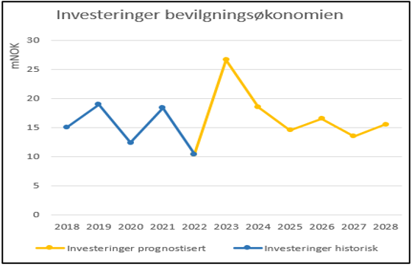
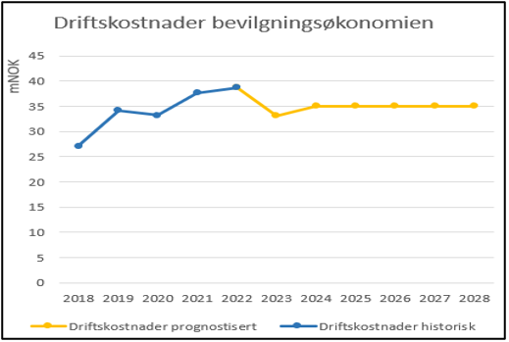
Beste estimat baseres på ulike forutsetninger:

Slide 9
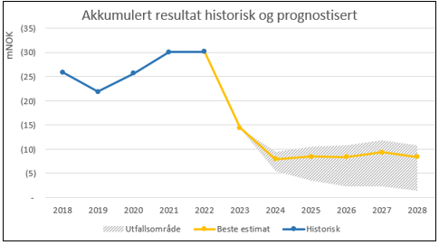
Utfallsrom: øvre estimat
Øvre estimat skal gi et bilde av en realistisk utvikling ved et høyt mindreforbruk og lavt merforbruk.
I IMBs vurdering av øvre utfallsrom er det lagt inn:
En økning i nettobidrag over beste estimat på kr 1,5 mill (5%) fra 2024. Uten økning i kostnader ville dette ført til en økning i akkumulert resultat på kr 7,5 mill fram til 2028.
Unngå å øke langsiktige kostnader (f.eks. faste stillinger) som følge av økt nettobidrag, som oppleves som usikre inntekter. I øvre utfallsrom er det derfor antatt at man i 2025 og 2026 øker drifts- og investeringskostnadene med 1 mill, og ytterligere øker til 1,5 mill per år i 2027 og 2028.

Slide 10
Utfallsrom: nedre estimat
Nedre estimat skal gi et bilde av en realistisk utvikling ved et lavt mindreforbruk og høyt merforbruk.
I IMBs vurdering av nedre utfallsrom er det lagt inn:
Reduksjon i nettobidrag i forhold til beste estimat på kr 1,5 mill (5%) fra 2024. Uten reduksjon i kostnader ville dette ført til en reduksjon i akkumulert resultat på kr 7,5 mill fram til 2028. Siden det å redusere kostnader er mer krevende å få til enn økninger antas det at reduksjonen ikke vil komme før i 2026, i form av utsatte eller reduserte ansettelser tilsvarende kr 1 mill per år, samt reduserte driftskostnader på kr 0,5 mill per år fra samme år.
I tillegg er det lagt inn at KPM kan gå med større underskudd (dvs. kreve mer rammetilskudd) framover enn det som er lagt inn i beste estimat. I utfallsrommet er dette lagt inn som en reduksjon i salgsinntekt til 1 mill per år framover.

Slide 11
Veien videre
LØP-malen har flere fordeler, spesielt knyttet til analyser av utfallsrom og risiko, samt framstilling av utvikling i inntekter og kostnader.
men den er ikke tilpasset IMBs behov, siden den ikke tar hensyn til at budsjettansvar lagt til avdelingsnivå.
Mulig endring av dette etter evaluering av piloten
IMB må sannsynligvis lage nye langtidsprognoser i Unit4 for hver avdeling, samtidig med utarbeiding av årsbudsjett for 2024, dvs. innen utgangen av november.

